Slide 1




Kongef
April 2026.

Slide 2








Kongef 2026
Kongres Geografskog fakulteta je studentska konferencija koja će se ove godine održati u periodu od 24. do 27. aprila na Zlatiboru.
Organizator Kongefa je studentski parlament Geografskog fakulteta, Univerziteta u Beogradu.

Slide 3


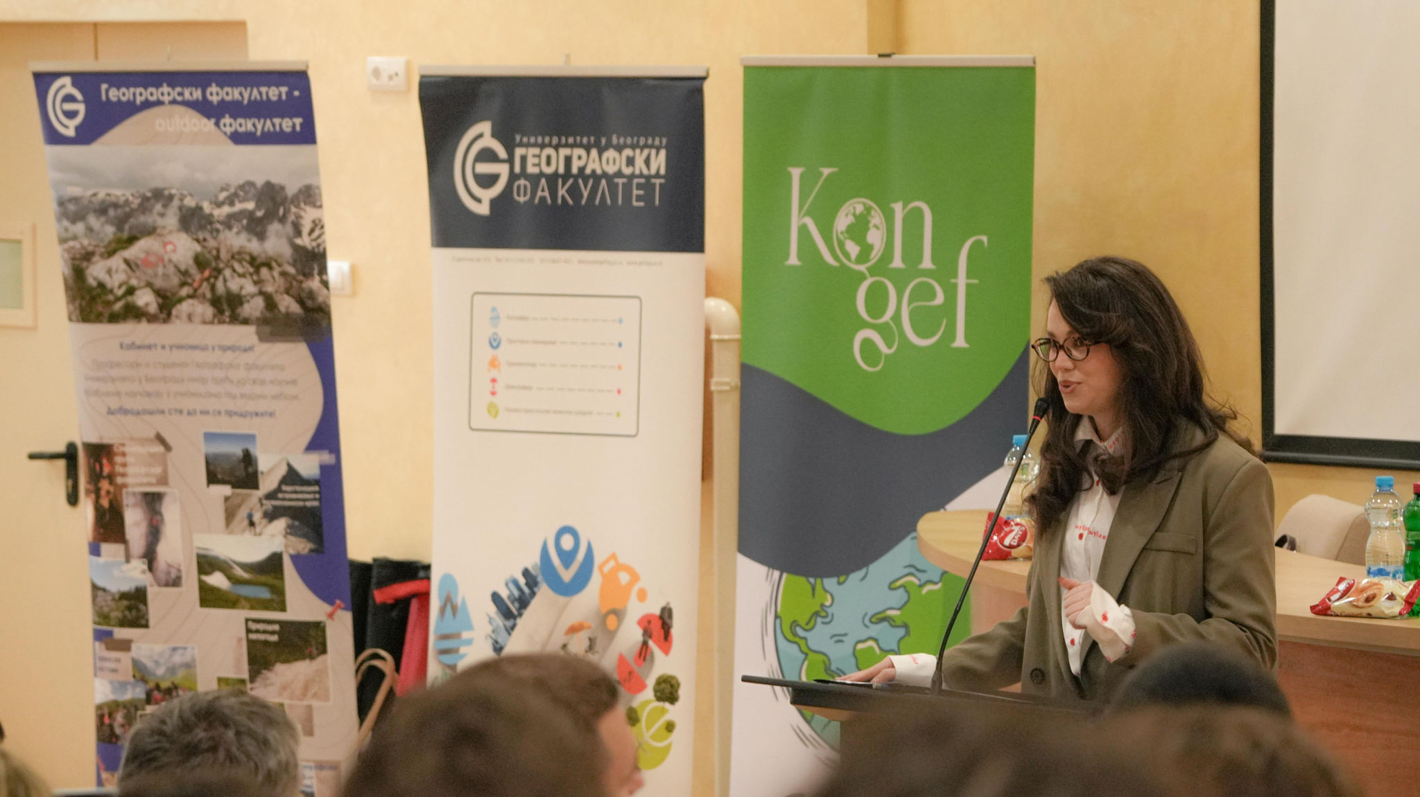

Opšte informacije
Smeštaj: Studentsko odmaralište Ratko Mitrović
Trajanje: 4 dana
Cena: 7.000 din
U cenu je uključen prevoz do Zlatibora i nazad, kao i pun pansion za sve dane boravka.
Osim predavanja, očekuju vas brojne organizovane žurke i, ono najvažnije, dobro društvo.

Slide 4
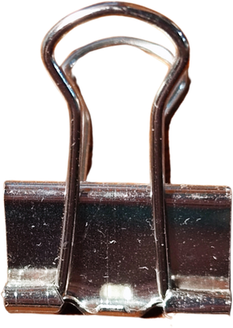


O projektu
Reč je o studentskoj konferenciji koja podiže interesovanja za geonauke kroz predavanja, panele, radionice i interaktivne sesije.
Okuplja studente i nastavnike sa više univerziteta, kao i institucije i kompanije povezane sa geonaukama.

Slide 5
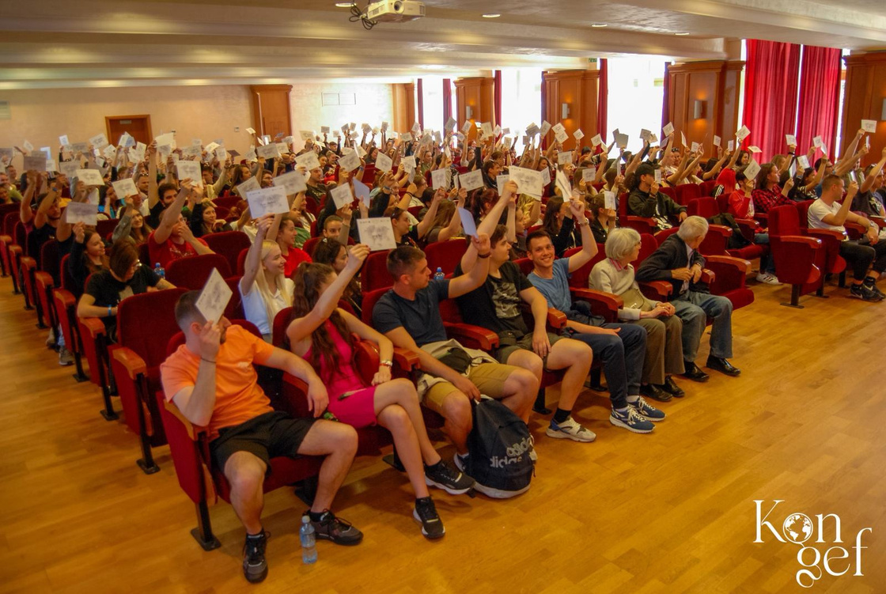
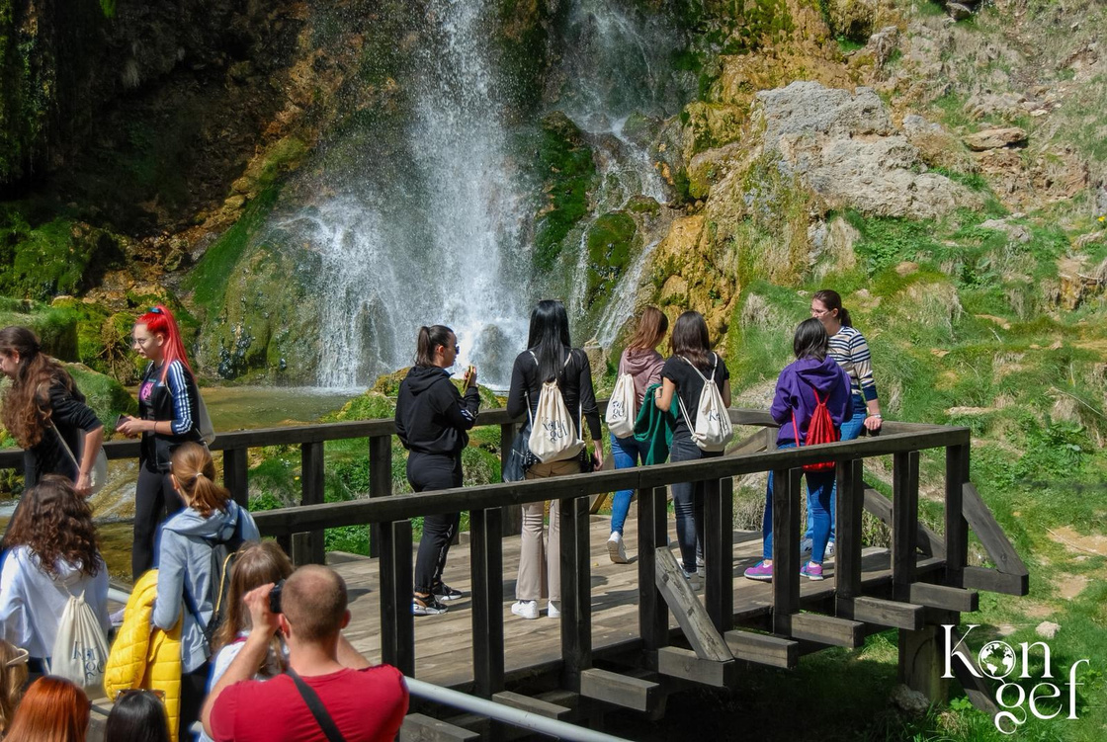
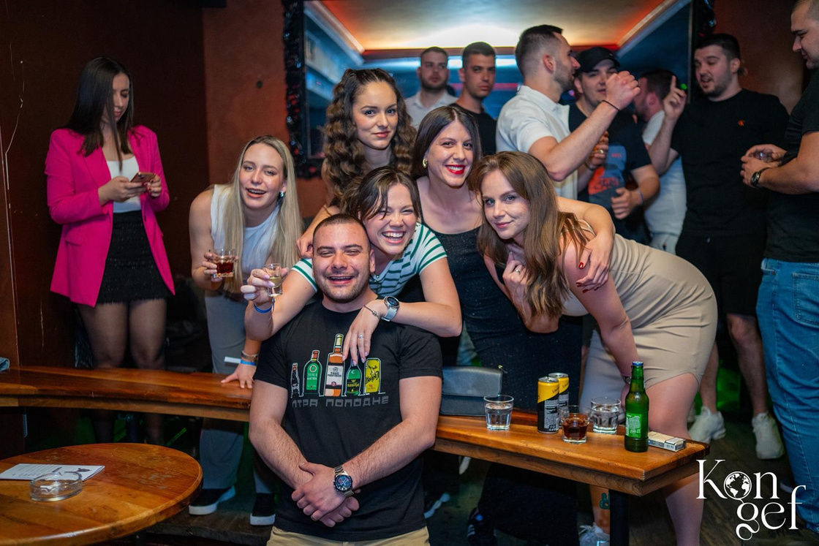

Slide 6

Ciljevi
  Povećanje studenata sa različitih univerziteta
  Jačanje veza između fakulteta i industrije
  Promovisanje geografije kao relevante i uzbudljive oblasti
  Postavljanje osnove za buduću saradnju i profesionalni razvoj studenata geonauka

Slide 7


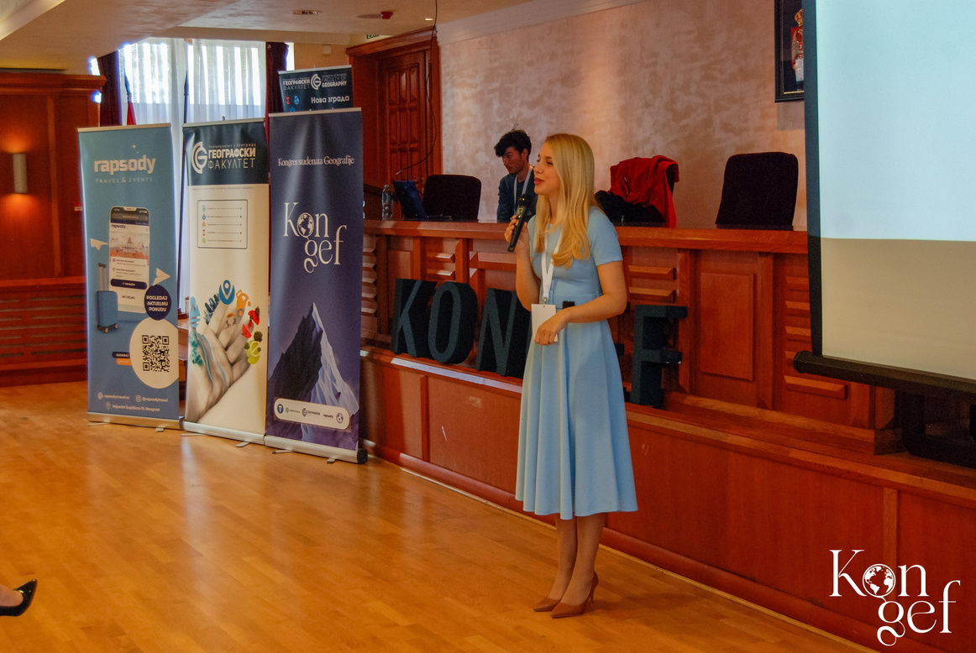
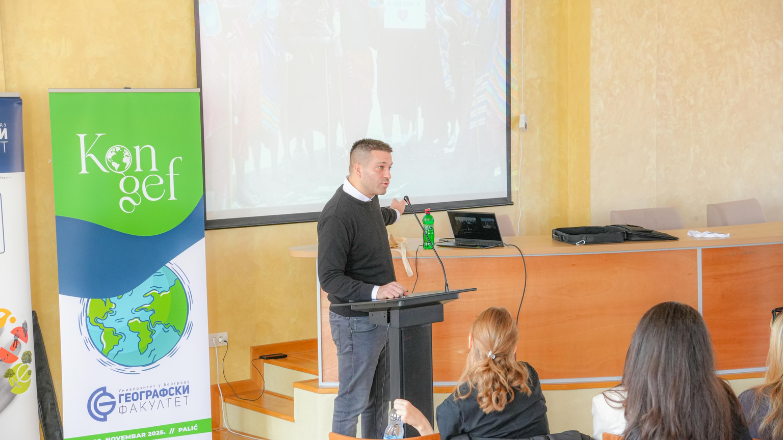
Predavači
Nenad Gugl
Lena Stef
Dejan Nemčić
profesor i pisac
turistički vodič
profesor geografije

Slide 8
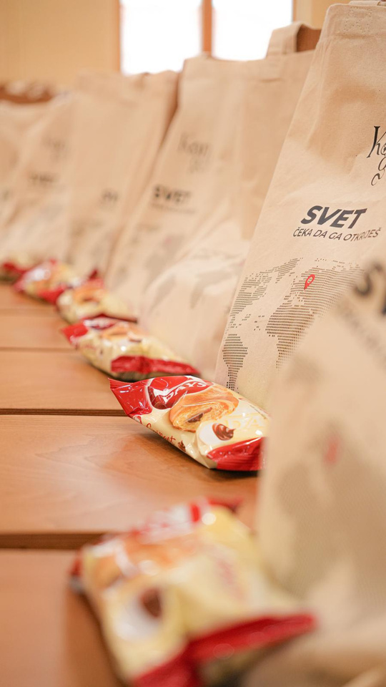
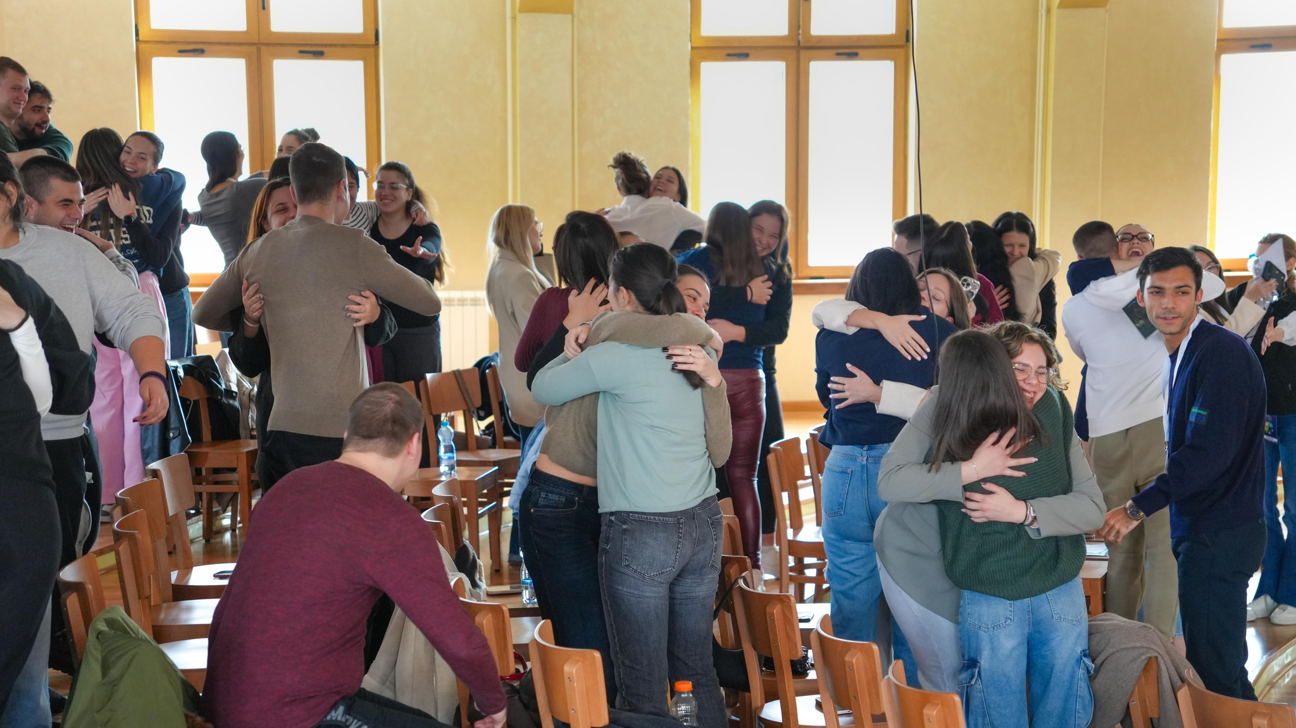
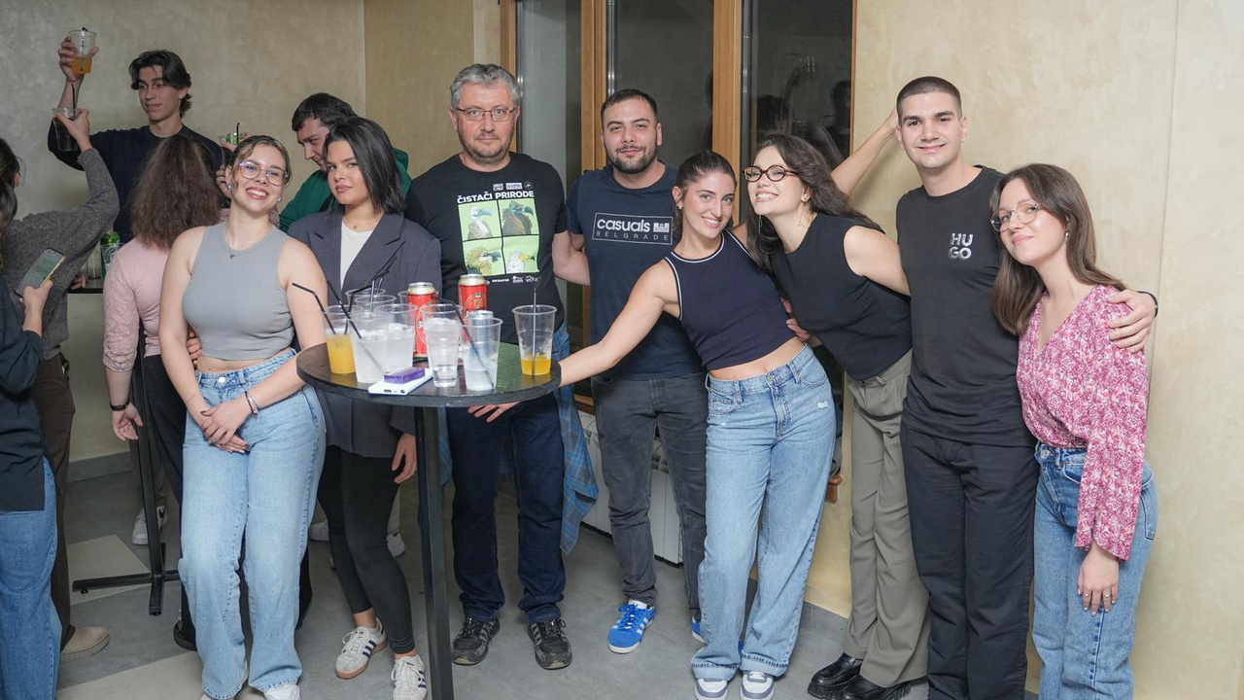

Slide 9
Kako da nas kontaktirate?
01.
02.
Instagram
Mejl
@kon.gef
studentski_parlament@gef.bg.ac.rs
savastankovic033@gmail.com
kongres.gef@gmail.com

Slide 10
Hvala
na pažnji!
Nadamo se da se vidimo!

